Slide 1
民法
第四章
民事法律行为

Slide 2
第一节 民事法律行为概述

Slide 3
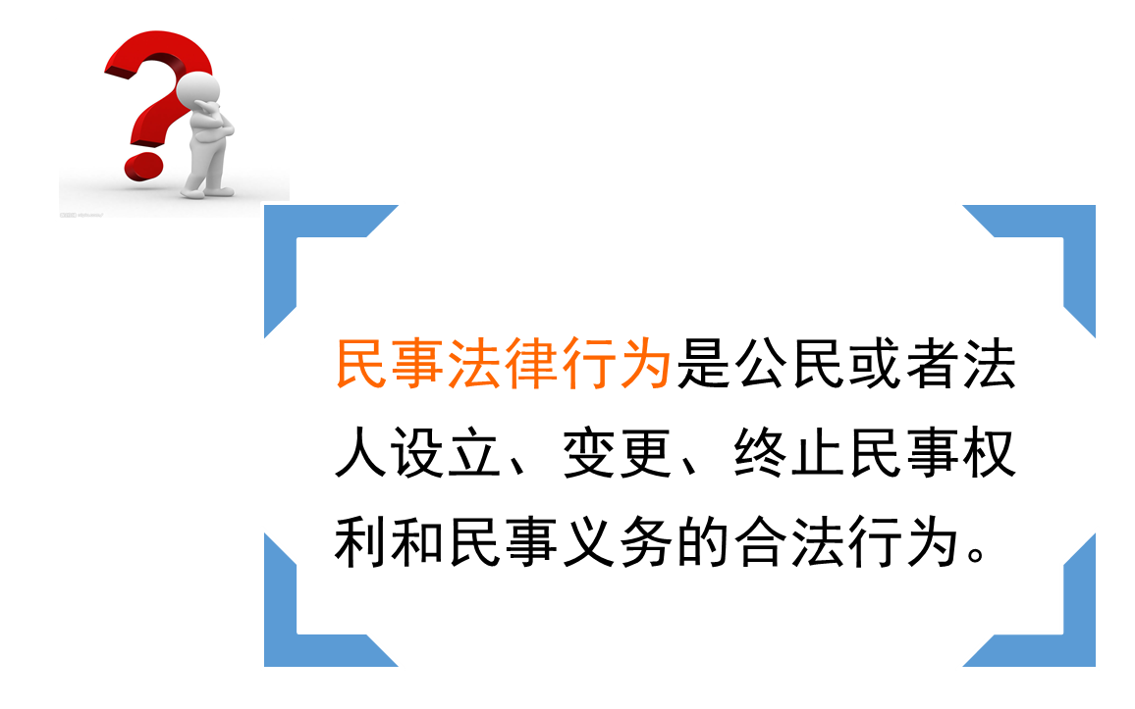
一、民事法律行为概念

Slide 4
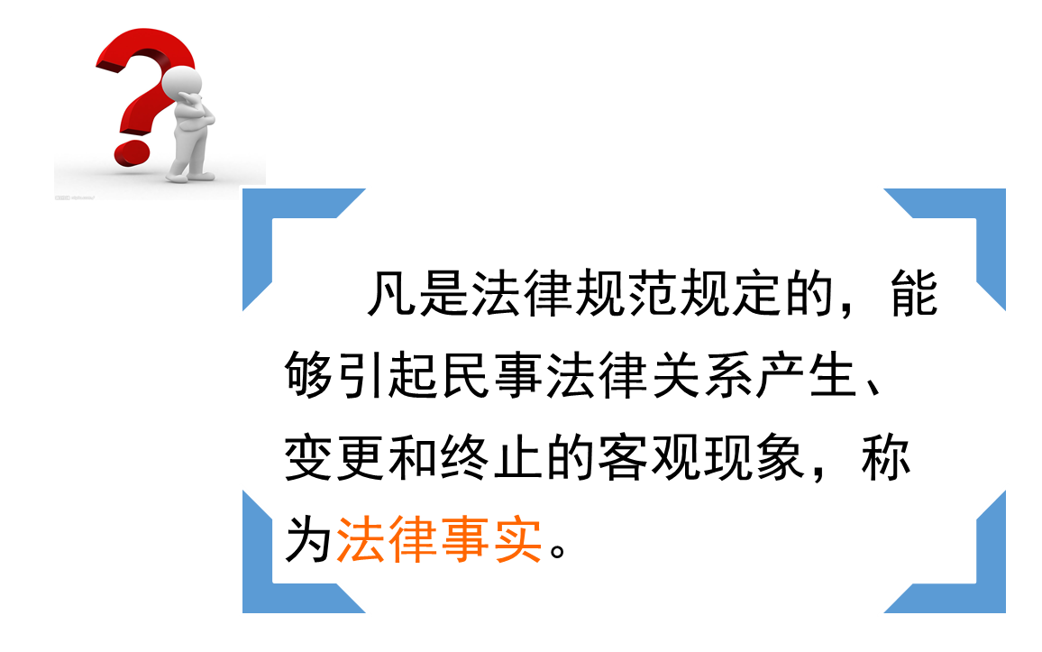
二、法律事实

Slide 5
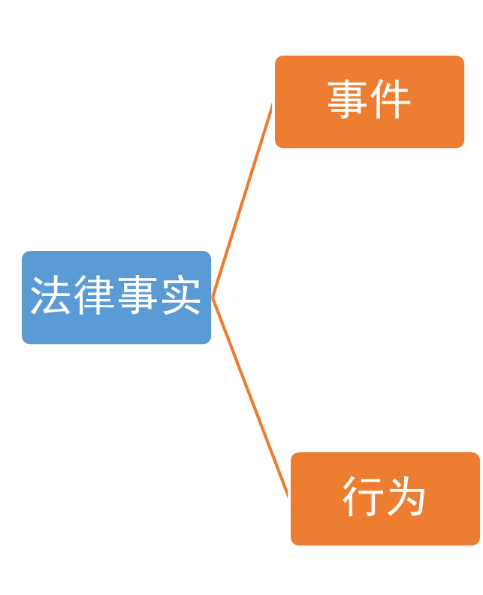
二、法律事实
即不依赖于民事主体的意志而发生的各种客观的事实
如人的死亡及各种不可抗力。它们都可引起民事法律关系产生、变更和终止。如人的死亡可引起继承关系的产生、婚姻关系的终止、抚养权的变更等。
即以当事人的意志为转移的作为或不作为

Slide 6
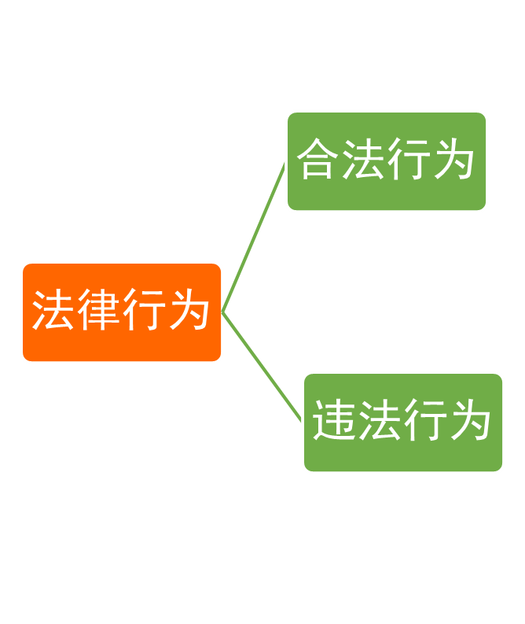
二、法律事实
凡依照法律的规定进行的行为为合法行为，即民事法律行为。
凡违反法律规定而从事的民事行为是违法行为，称为无效民事行为或可变更可撤销的民事行为。
违法行为也会引起民事法律关系的产生，如损害赔偿关系的产生就是基于违法行为。

Slide 7
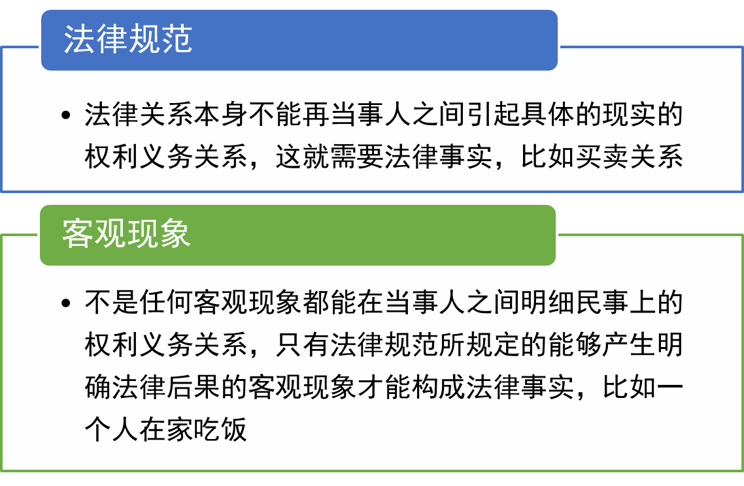
二、法律事实
法律事实含义的进一步解释：

Slide 8
二、法律事实
产生 比如合同、侵权行为
法律
后果
引起民事关系的
变更 包括主题变更、客体
变更
消灭 比如债的清偿

